Slide 1

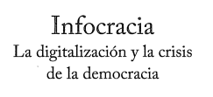


Slide 2

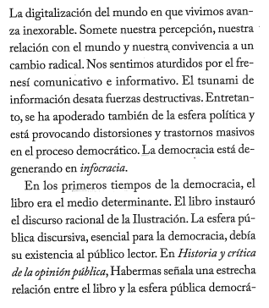
p.25, 2022

Slide 3
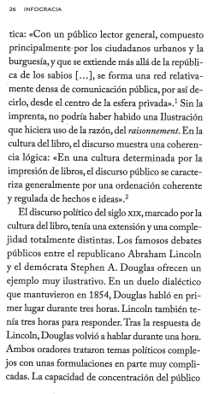
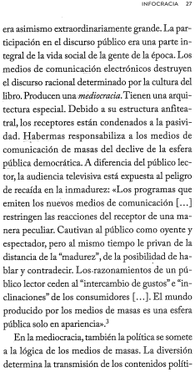

Slide 4
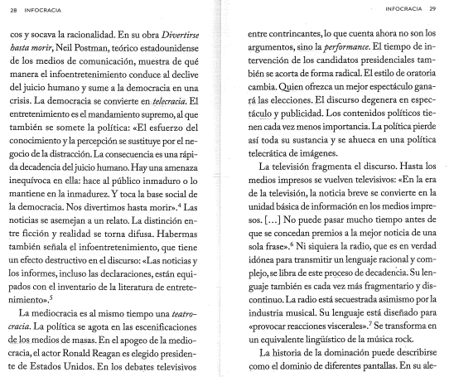

Slide 5
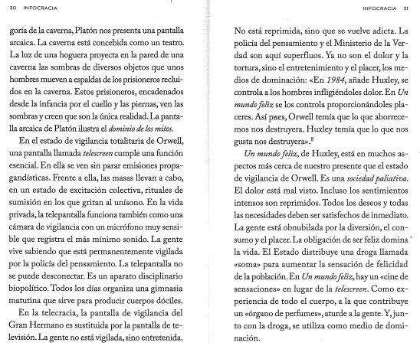

Slide 6
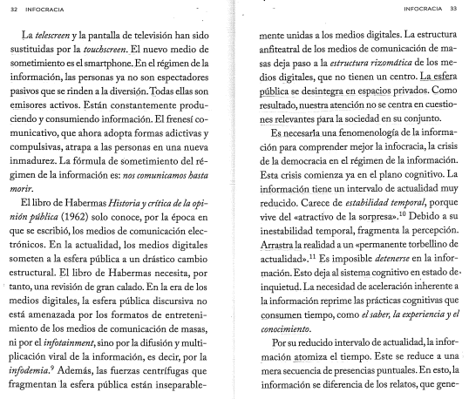

Slide 7
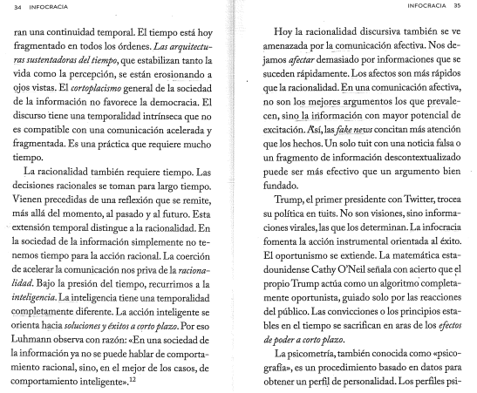

Slide 8
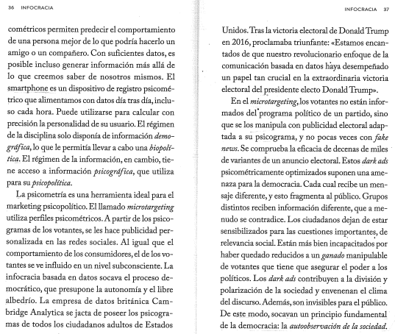

Slide 9
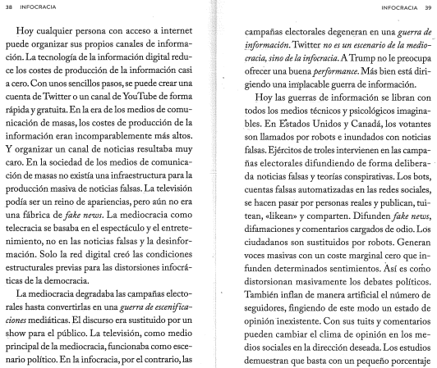

Slide 10
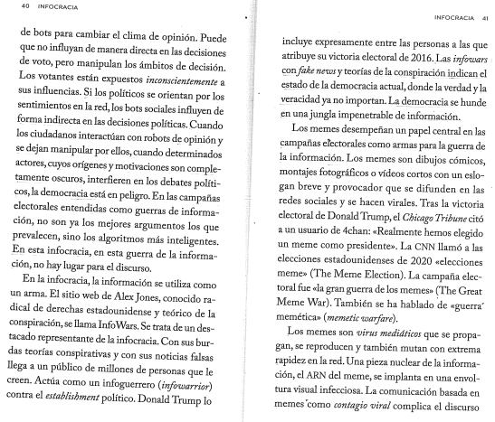

Slide 11
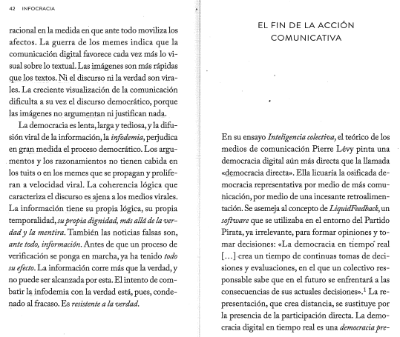


Slide 12

El concepto de "acción comunicativa" fue desarrollado por el filósofo y sociólogo alemán Jürgen Habermas. Se refiere a un tipo de interacción social donde los participantes buscan llegar a un entendimiento mutuo y coordinar acciones a través del diálogo racional. A continuación, te explico los puntos clave:
Teoría de la acción comunicativa: Habermas distingue entre dos tipos de acción: la acción instrumental (donde se busca alcanzar un objetivo específico) y la acción comunicativa (donde el objetivo es alcanzar un entendimiento mutuo).
Racionalidad comunicativa: En la acción comunicativa, los participantes usan el lenguaje de manera racional para lograr acuerdos. No se trata de convencer o manipular, sino de argumentar de manera abierta y transparente, buscando la verdad y el consenso.
Condiciones ideales del habla: Para que la acción comunicativa funcione de manera óptima, deben cumplirse ciertas condiciones, como la igualdad de todos los participantes, la ausencia de coacción y la sinceridad en las afirmaciones.
Mundo de la vida y sistema: Habermas divide la sociedad en dos esferas: el "mundo de la vida" (las interacciones cotidianas basadas en el entendimiento y la cultura compartida) y el "sistema" (estructuras como la economía y el Estado que operan de manera instrumental y estratégica).
Importancia democrática: La acción comunicativa es fundamental para la democracia deliberativa de Habermas, donde las decisiones políticas deben ser el resultado de un debate racional y abierto entre ciudadanos libres e iguales.
En resumen, la acción comunicativa es un concepto que subraya la importancia del diálogo racional y el entendimiento mutuo en las interacciones humanas, particularmente en contextos democráticos y sociales.

Slide 13
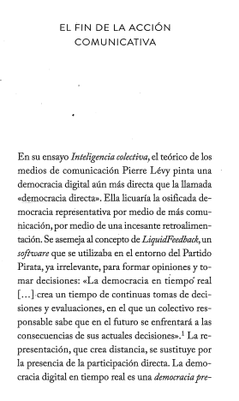

Slide 14
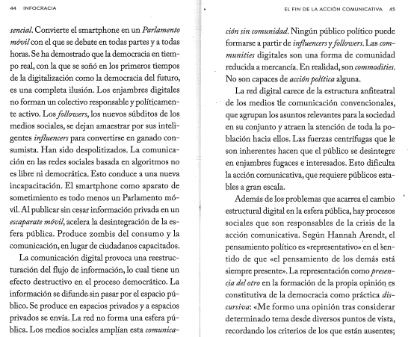

Slide 15
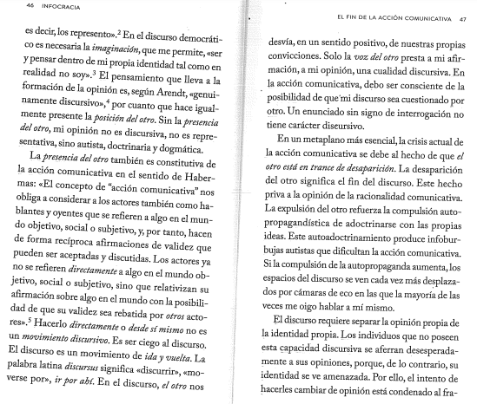

Slide 16
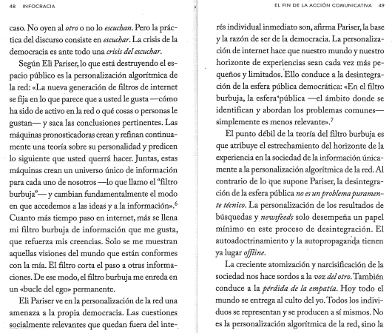

Slide 17
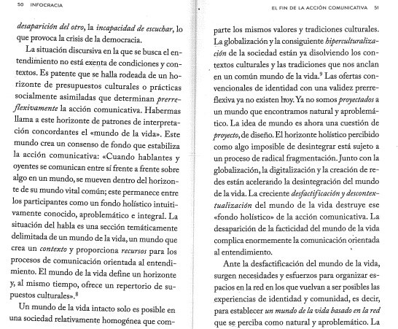

Slide 18
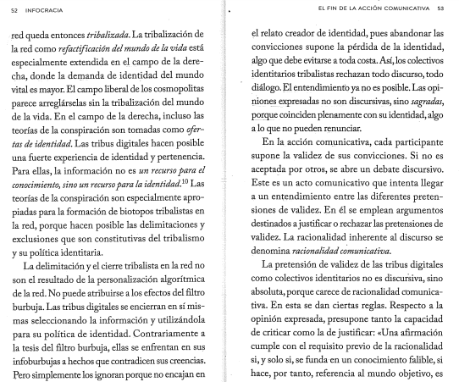

Slide 19
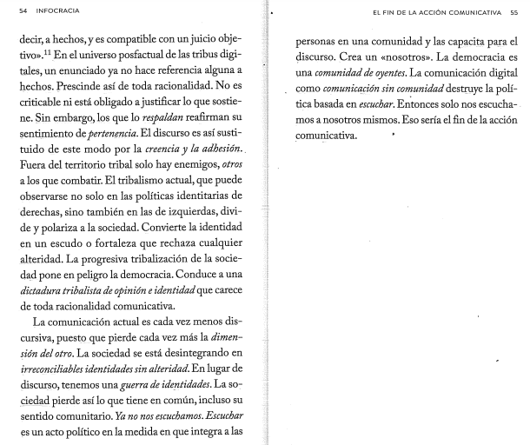

Slide 20


